Slide 1
Sistema de Gestión - Minimarket y panadería Huáscar
Presentación Incremento 1
Grupo 06
Vicente Aravena Santa María.
Clemente Carreño Becerra.
Benjamín Huerta Mallea.
Bastián Ibañez Martínez.
Joao Morales Zavaleta.
Renato Navarro Monje.
Tomás Núñez Montagna.

Slide 2
Índice de contenidos
Contextualización: Problemática, Solución y Alcance del Incremento 1.
CU 01.
CU 03.
Arquitectura 4 + 1.
Vista Lógica, diagrama físico.
Vista de Desarrollo, diagrama de componentes.
Trazabilidad Scrum ++ - Backlog.

Slide 3
Contextualización
Problemática: El Minimarket y Panadería Huáscar tiene un problema de gestión de inventario y de trabajadores ya que todo se hace de manera manual, por lo que no hay un registro y manejo de información confiable.
Solución: Sistema de de escritorio offline-first en Electron y Node.js para la gestión de inventario, venta y trabajadores.
Alcance Incremento 1: Para este proyecto Realizamos 19 Requerimientos Funcionales, lo que equivale al 30,6% del total del proyecto cumpliendo con el requisito mínimo del 30% que se exige en la rúbrica para el primer incremento.

Slide 4
Requerimiento 1 - CU 01 - Registrando nuevo producto
Ficha Caso de uso
Descripción del Caso de uso
Actor(es)
Dueño
El caso de uso 01 permite al Usuario con el rol de Dueño ingresar al sistema un nuevo producto al inventario mediante un formulario que solicita EAN-13, nombre, categoría, precio de costo, precio de venta y stock mínimo. El sistema valida que el código EAN sea numérico, tenga 13 dígitos y no este duplicado, que los campos obligatorios estén completos, que el precio de venta sea mayor al costo y que el stock mínimo sea igual o superior a cero. Si los datos son válidos, el producto se almacena en estado Activo y se muestra un mensaje de confirmación.
Frecuencia
Cada vez que se incorpora un nuevo producto.
Precondiciones
El usuario ha iniciado sesión con rol Dueño y tiene permisos para acceder al registro administrativo de productos.
Postcondiciones
Producto registrado correctamente y disponible en el inventario con estado activo.
Dependencias
RF01: Requiere que existan categorías de productos configuradas en el sistema.

Slide 5
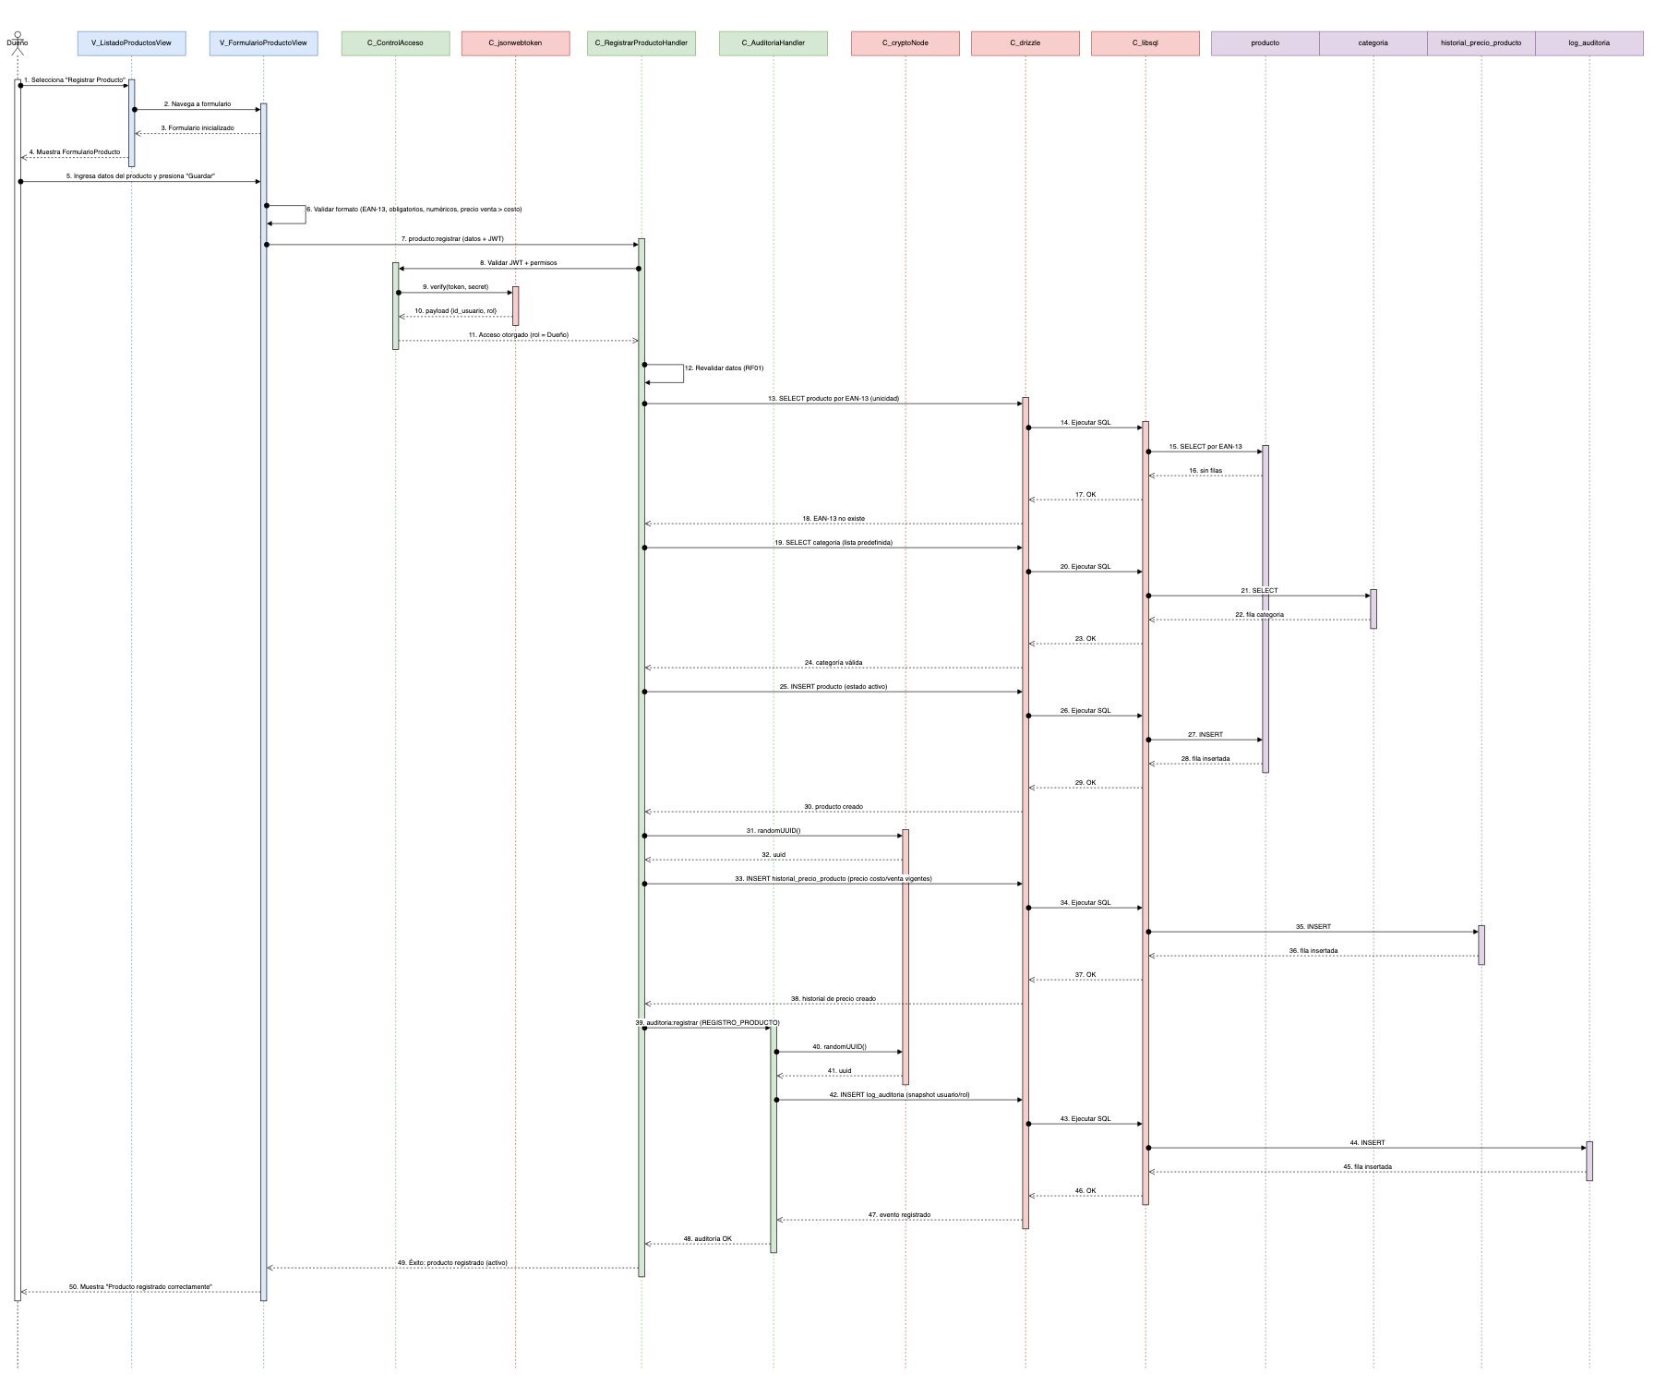
Diagrama de secuencia CU 01 - Flujo principal

Slide 6
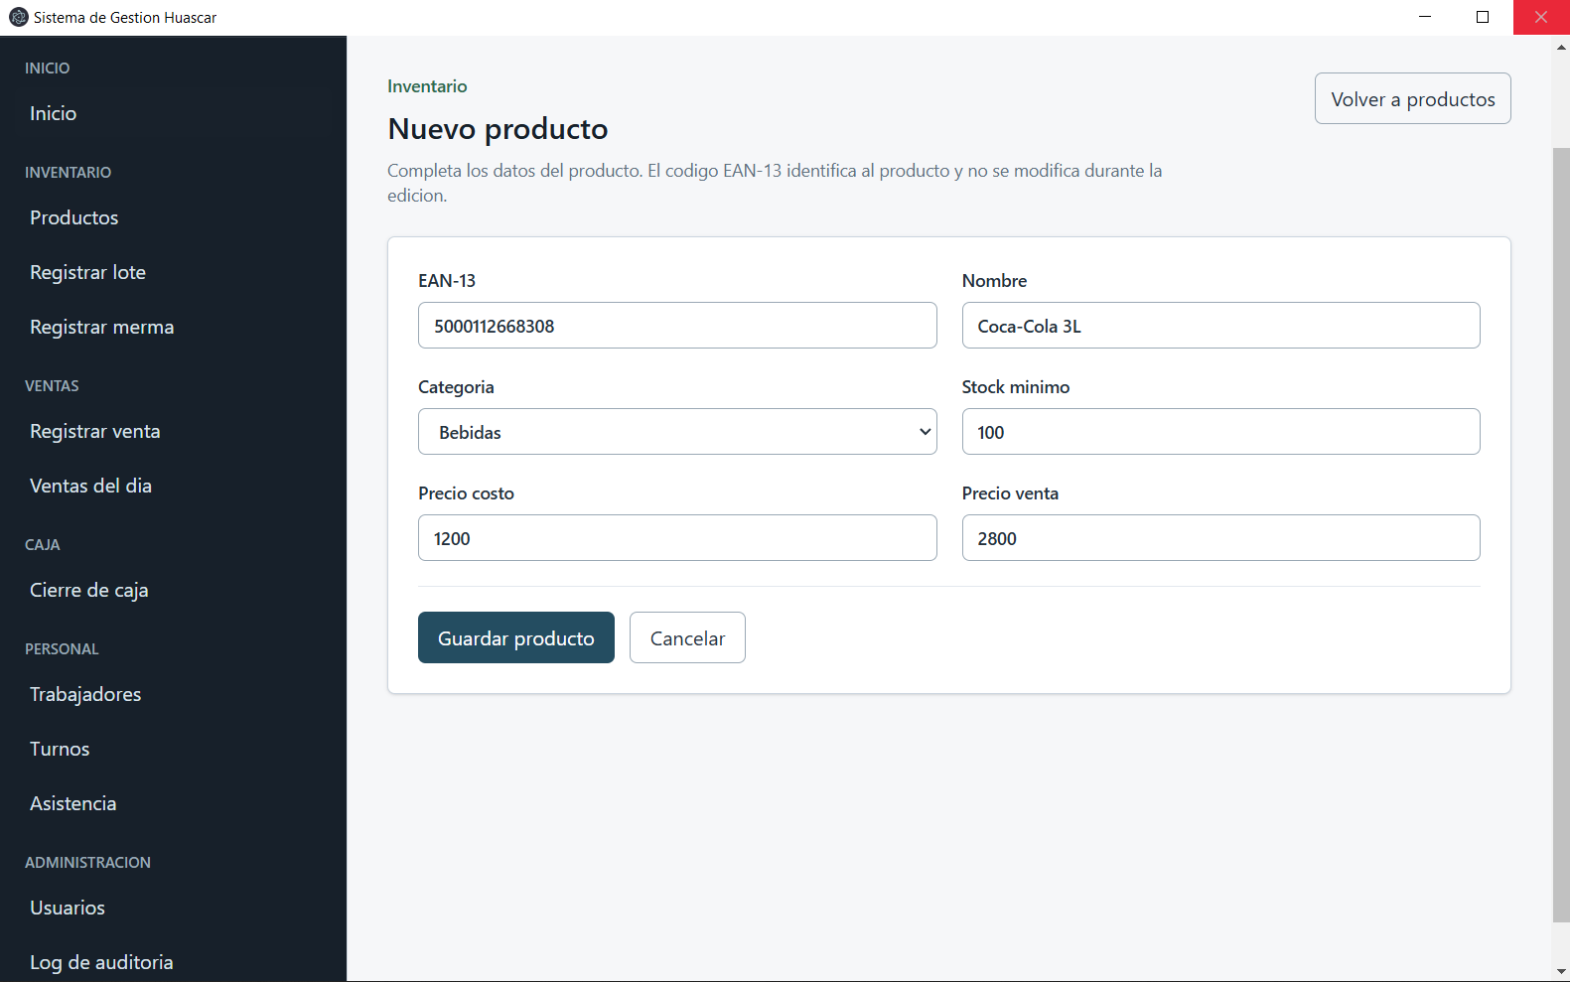
Vistas del CU 01

Slide 7
Requerimiento 2 - CU 03 - Eliminando producto del inventario
Ficha Caso de uso
Descripción del Caso de uso
Actor(es)
Dueño, Trabajador
El caso de uso 03 permite al usuario con el rol de Dueño o Trabajador eliminar un producto del inventario a través de la búsqueda por su código EAN-13. El sistema muestra los datos del producto y solicita confirmación antes de verificar que exista y que no tenga ventas, mermas, lotes ni movimientos de inventario asociados. Si cumple estas condiciones, el producto se elimina de la base de datos y se muestra un mensaje exitoso. En el caso contrario, la eliminación se bloquea, se informa el motivo y el producto permanece sin cambios.
Frecuencia
Ocasionalmente, cuando un producto debe retirarse completamente del sistema
Precondiciones
El usuario ha iniciado sesión y tiene los permisos correspondientes. El producto existe en el sistema.
Postcondiciones
Producto eliminado de la base de datos si cumple las condiciones. En caso contrario, registró permanece sin cambios.
Dependencias
RF03: El sistema debe verificar relaciones con ventas, mermas, lotes y movimientos de inventarios.

Slide 8
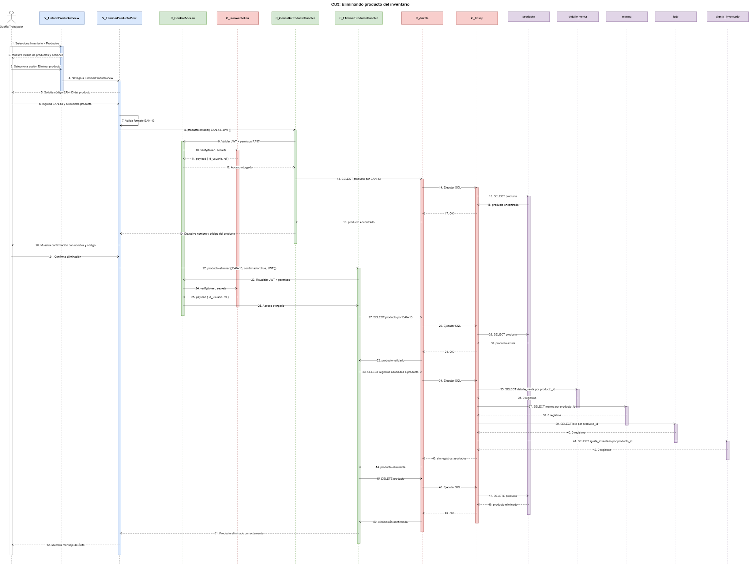
Diagrama de secuencia CU 03 - Flujo principal

Slide 9
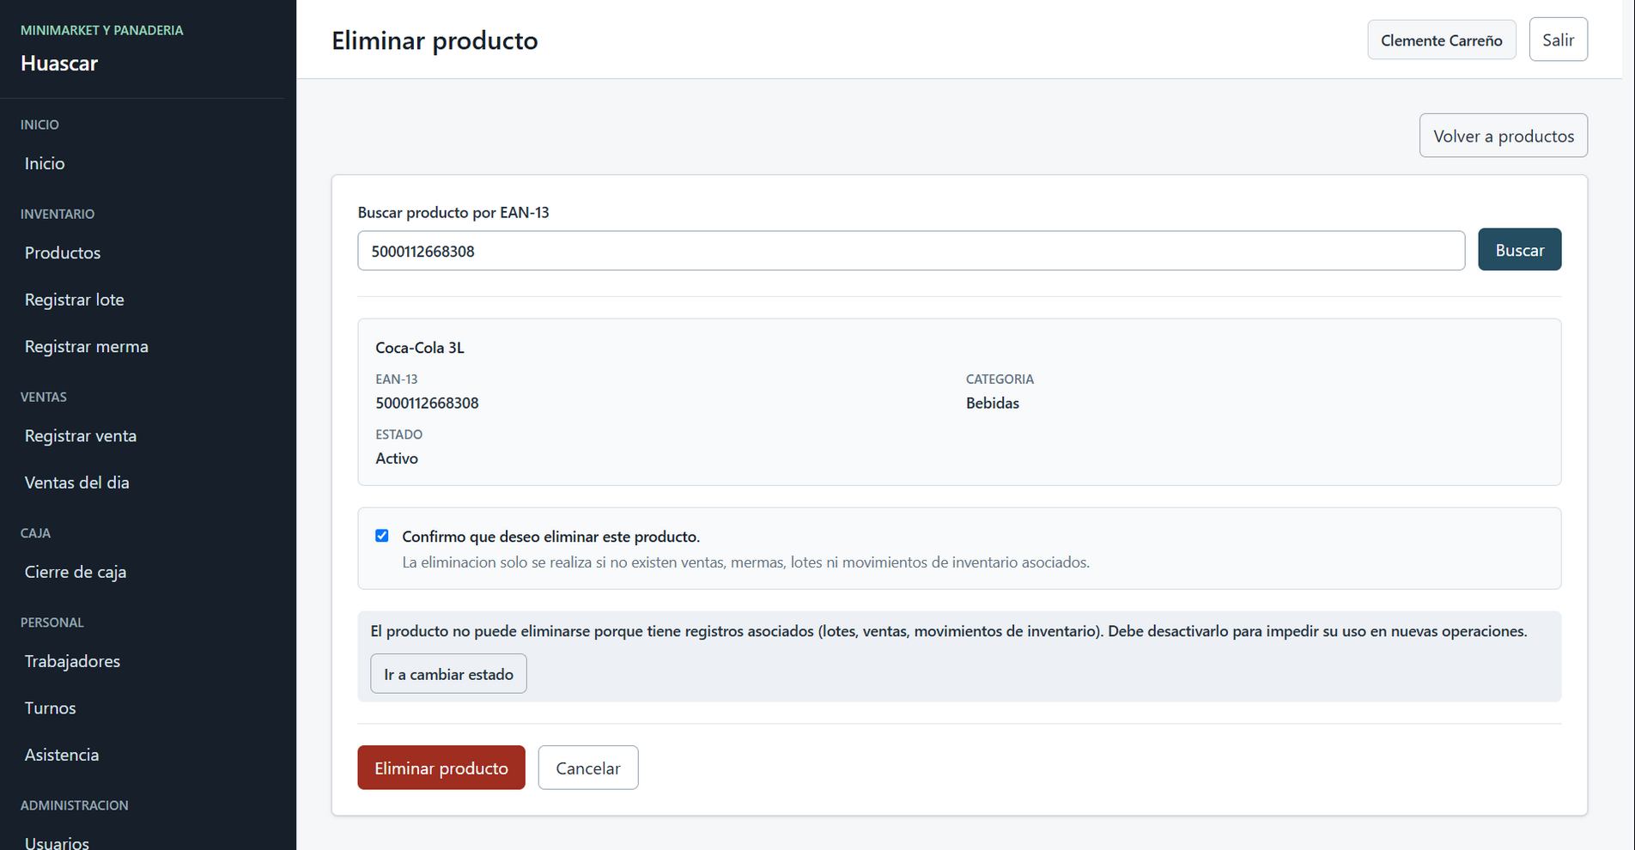
Vistas del CU 03

Slide 10
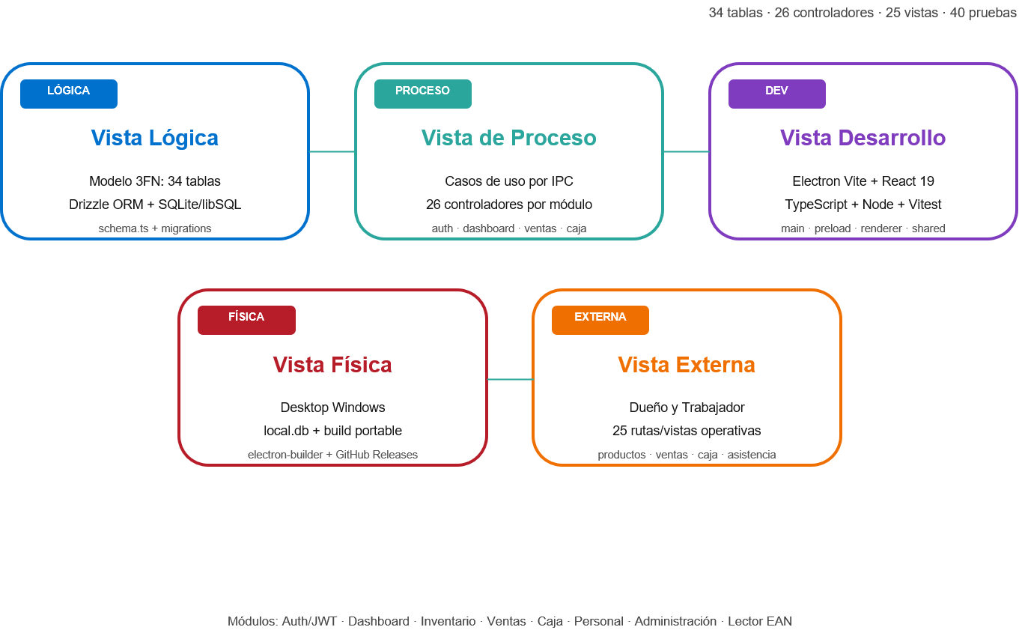
Arquitectura 4+1, Stack tecnológico

Slide 11
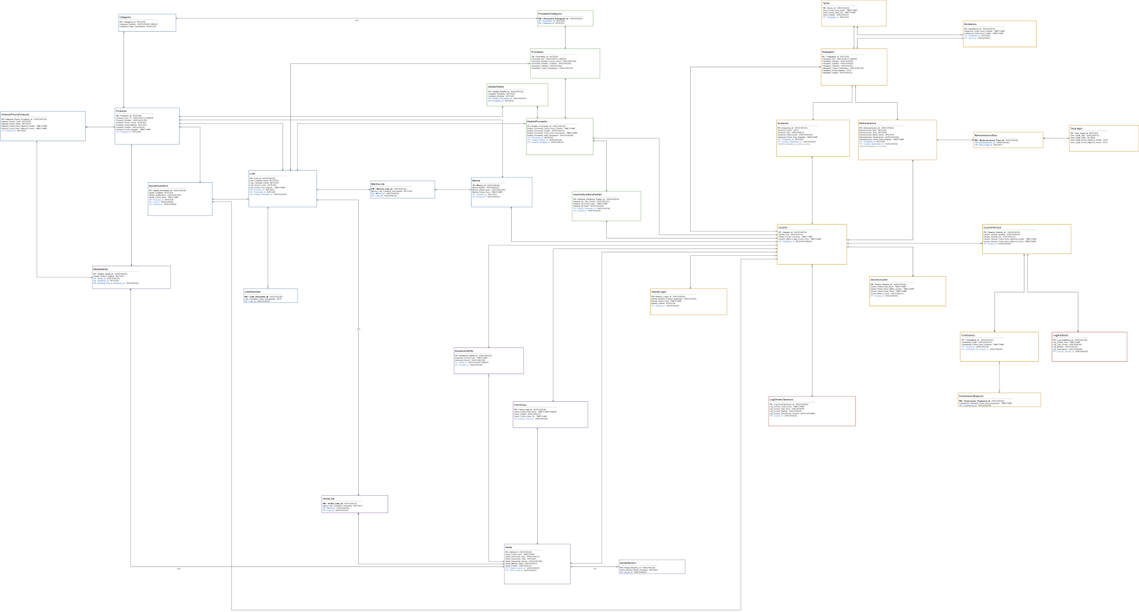
Vista lógica, Diagrama de clases (UML)

Slide 12
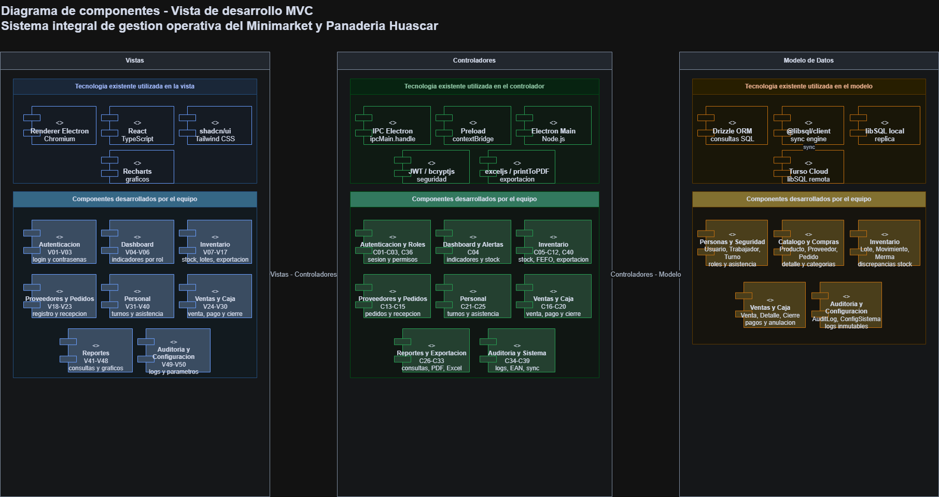
Vista de Desarrollo: Diagrama de Componentes

Slide 13
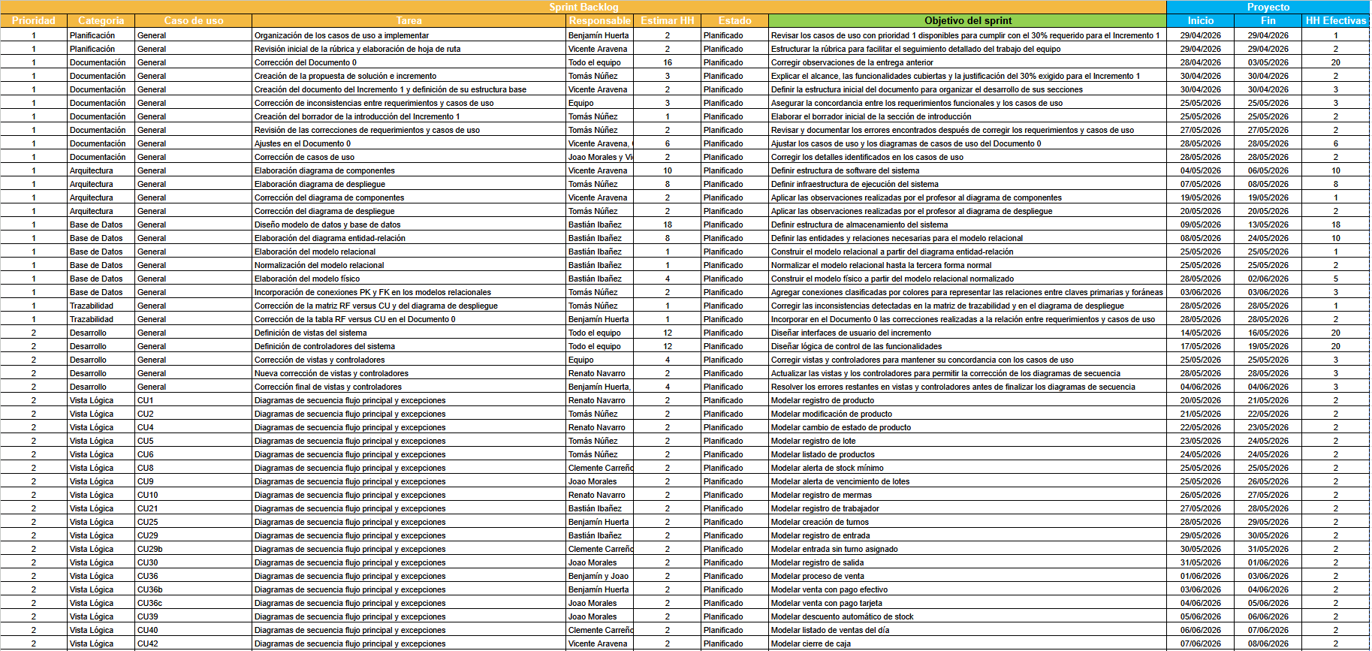
Trazabilidad Scrum ++ - Backlog
En la siguiente imagen tenemos la primera sección del backlog para el incremento 1, para revisarlo completo en el documento incremento 1 estará completo.

